Slide 1
Contraceptive Method Choice
Christian Franchin, felipe da maia

Slide 2
Descrição da base
Esta base de dados é uma sub-base da Pesquisa Nacional De Prevalência De Métodos Contraceptivos Da Indonésia, realizada em 1987.
A pesquisa foi realizada com mulheres casadas.

Slide 3
Atributos
Idade da Mulher | -
Educação da Mulher | Baixa, Média Baixa, Média Alto , Alto
Educação do Marido | Baixa, Média Baixa, Média Alto , Alto
Número de Filhos | -
Religião da Mulher | Islamica, Não Islamica
Mulher está trabalhando? | Sim, Não
Ocupação do Marido | Baixa, Média Baixa, Média Alto , Alto
Padrão de Vida | Baixa, Média Baixa, Média Alto , Alto
Exposição a Midia | Boa, Não Boa
Método Contraceptivo Utilizado | Nenhum, Curto Prazo, Longo Prazo

Slide 4
Contexto do islamismo
É permitido utilizar toda e qualquer forma de método contraceptivo;
Se uma gravidez puder causar perigo a vida de uma mulher, esta pode adotar métodos contraceptivos;
Tanto a Tubectomia e Vasectomia são permitidas, desde que o procedimento seja reversível;
A mulher não pode utilizar métodos contraceptivos sem a aprovação de seu marido.

Slide 5
Estatísticas dos dados numéricos
 | Idade da Mulher | Número de Filhos
Média | 20,383 | 2,810
Desvio Padrão | 17,191 | 0,638
Mínimo | 16 | 0
Máximo | 49 | 16

Slide 6
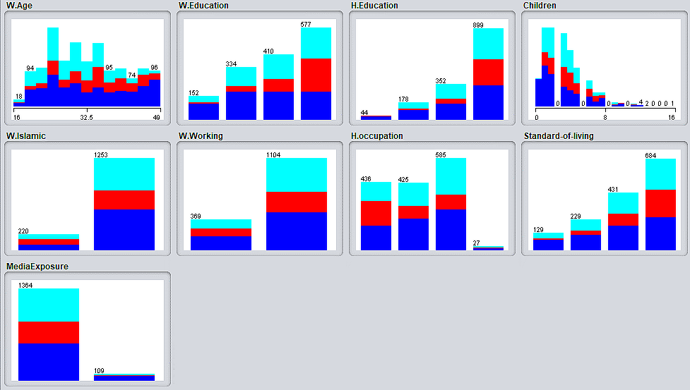
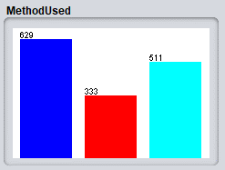
Relação de Dados

Slide 7
Relação de Dados

Slide 8
pRé-Processamento
Sem Dados Faltantes
Todos os Atributos são Significativos
Todos os Dados já Vieram Convertidos
Consideramos as Classes Balanceadas

Slide 9
Referência bibliografica
Birth Control. Al-Islam. https://www.al-islam.org/islamic-edicts-on-family-planning/birth-control. Data de Acesso: 04/06/2018

